Slide 1
«От Винта!»
Самостоятельно выполни открытку, следуя инструкции. После выполнения сфотографируй открытку и отправь мне на почту rikki1299@mail.ru в течение недели.

Slide 2

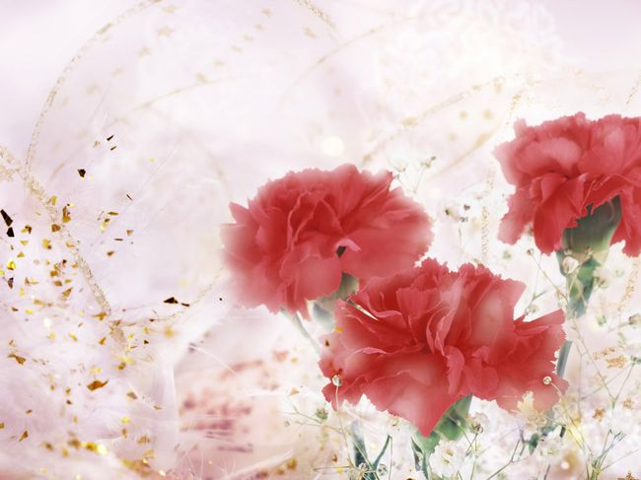
Открытка к
9 Мая
2020 г.

Slide 3

День Победы 9 Мая –
Праздник мира в стране и весны.
В этот день мы солдат вспоминаем,
Не вернувшихся в семьи с войны.
В этот праздник мы чествуем дедов,
Защитивших родную страну,
Подарившим народам Победу
И вернувшим нам мир и весну!

Slide 4

9 мая в нашей стране празднуется День Победы СССР над нацистской Германией в Великой Отечественной войне, которая длилась долгих четыре года с июня 1941-го по май 1945 года

Slide 5
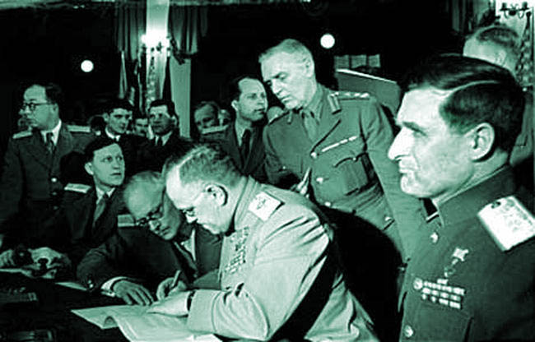
Девятого мая 1945 года в 0:43 по московскому времени во французском городе Реймсе был подписан акт о безоговорочной капитуляции Германии

Slide 6
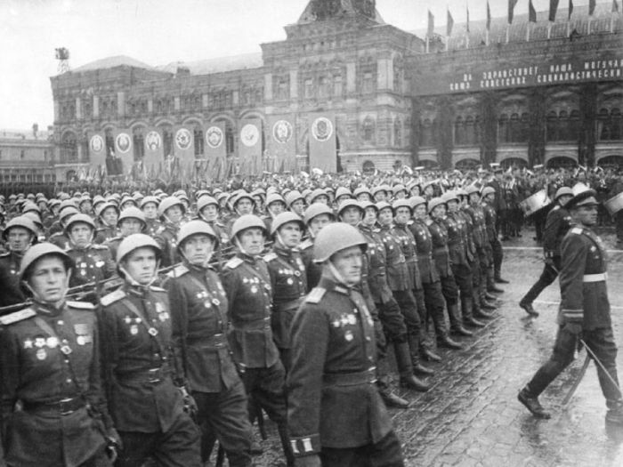
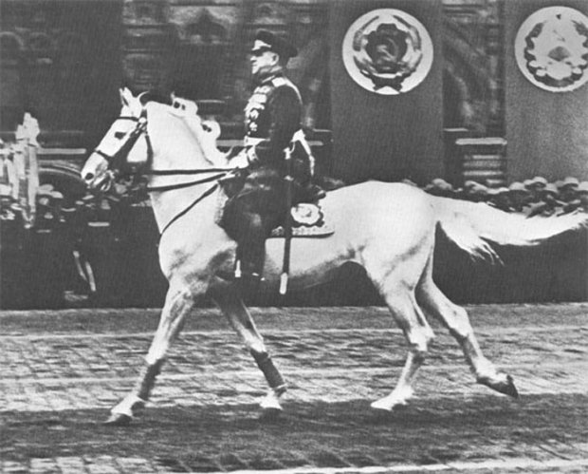
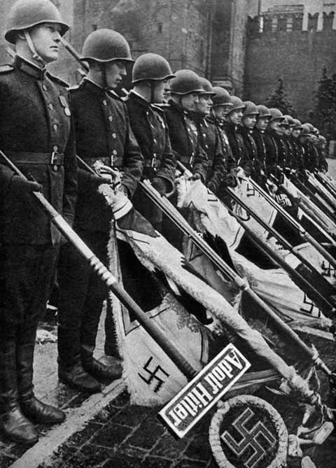
А 24 июня на Красной площади в Москве прошёл Парад Победы

Slide 7
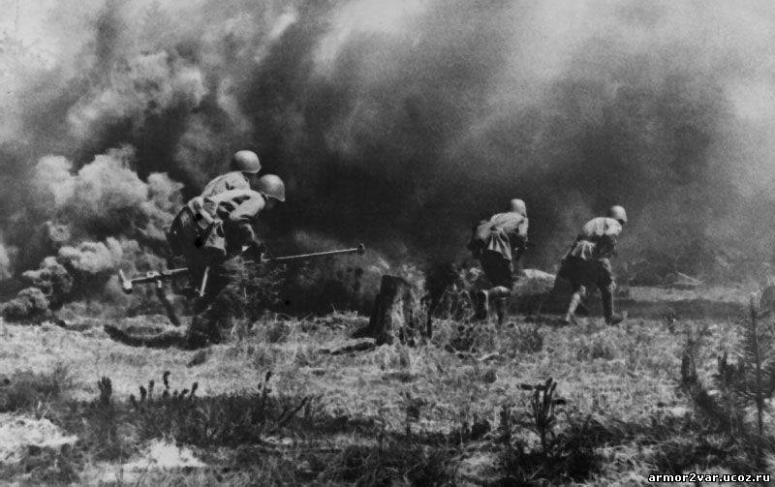
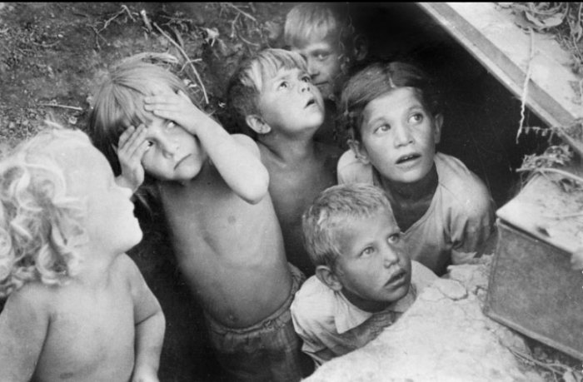
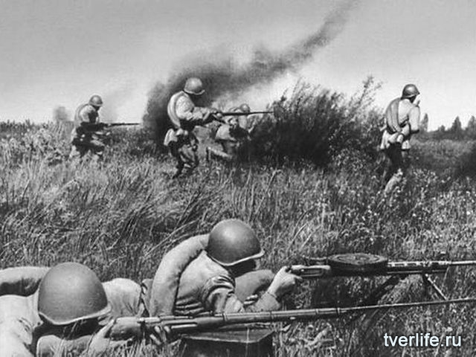
Так закончилась самая страшная война в истории нашей страны. Чтобы этот день настал, четыре года лилась кровь, солдаты гибли на передовой

Slide 8
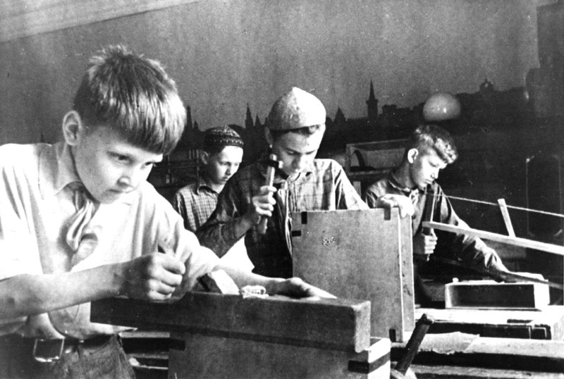
А их матери, жены и дети, забыв о голоде и усталости, работали в тылу, снабжая фронт оружием и хлебом

Slide 9
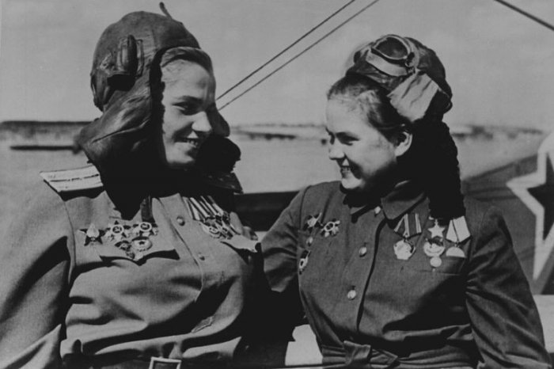
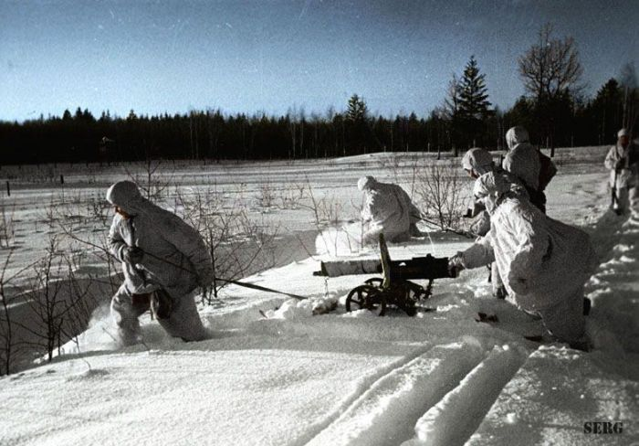
Победа в этой долгой и жестокой войне далась нашей стране ценой огромных потерь и ежедневного подвига всех

Slide 10
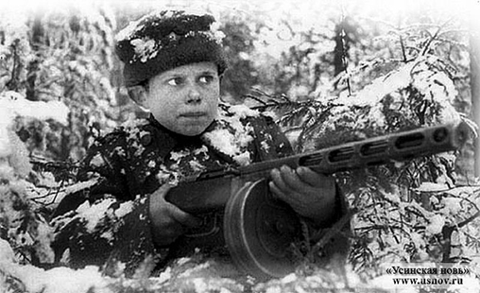
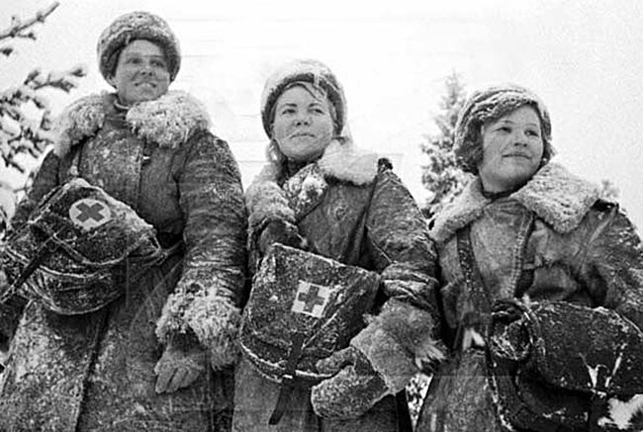
Совершали подвиги и совсем юные мальчишки, сбегавшие на фронт, и молодые девушки-медсёстры, выносившие раненых из-под обстрела

Slide 11
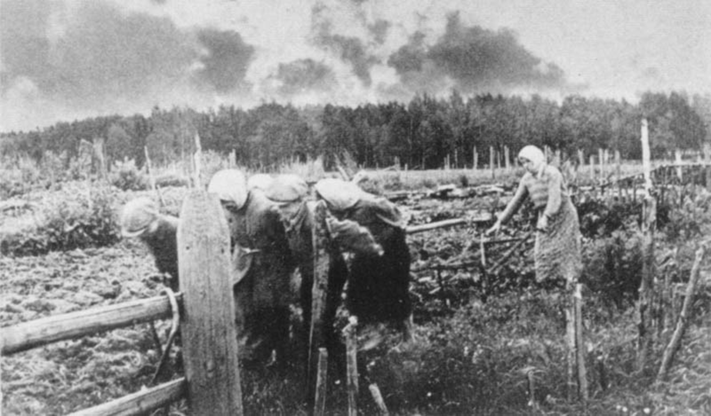
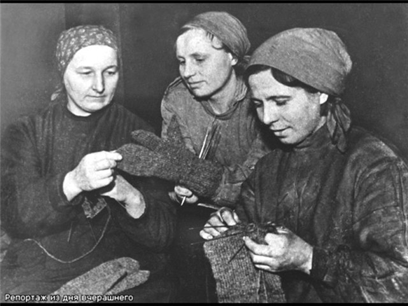
Подвиг совершали и женщины, истощённые бесконечными сменами на заводах и колхозных полях, недоеданием и постоянным ожиданием писем с фронта

Slide 12
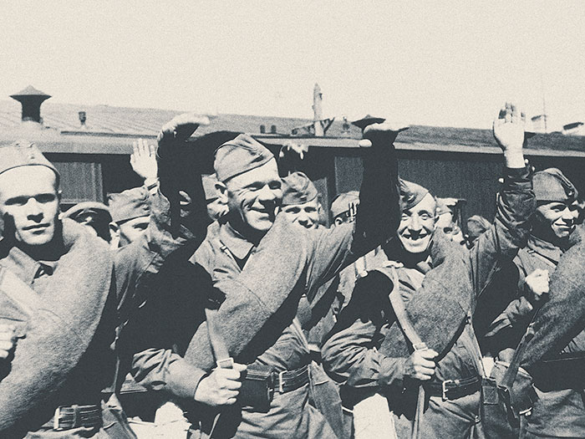
Они отвоевали для нас мир, и в признательность за это мы должны всегда помнить о той войне

Slide 13
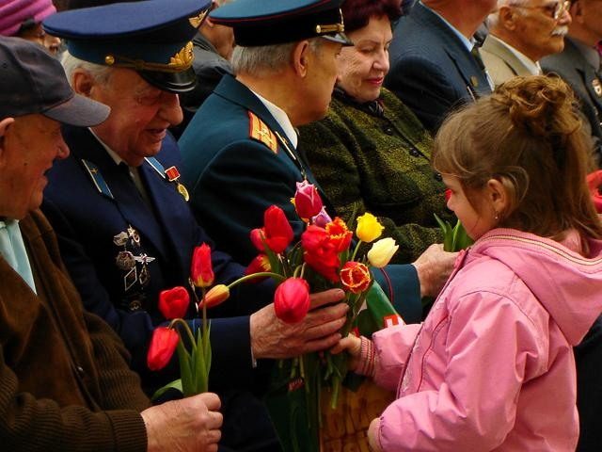
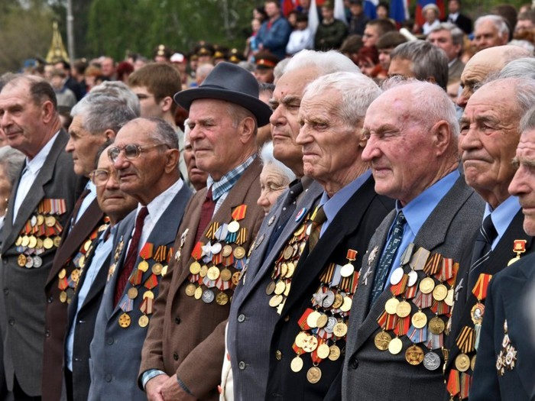
В этот день каждый по-своему старается выразить свою личную благодарность ветеранам: кто-то дарит гвоздики незнакомым седовласым людям с орденами на груди, кто-то преподносит им самодельные открытки и подарки, кто-то просто подходит и благодарит

Slide 14
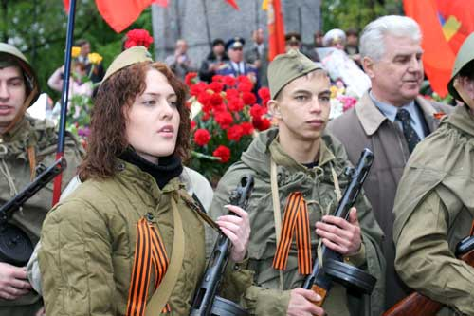

А недавно появилась хорошая традиция повязывать на одежду, сумки и даже машины георгиевские ленточки как символ памяти и глубокого уважения ко всем павшим и выжившим на той страшной и такой далёкой теперь войне

Slide 15

Светлой памяти погибших в борьбе против фашизма – минута молчания

Slide 16
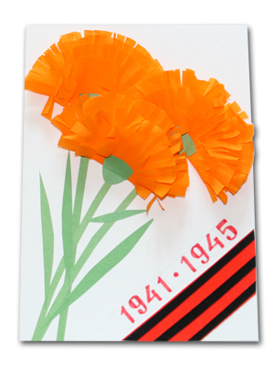
Нам понадобятся
• Лист размера А 4 – это основа нашей открытки
•Гофрированная бумага красного или оранжевого цвета для цветов
• Клей
• Бумага зелёного цвета
• Фломастер
• Резинка и простой карандаш
• Ножницы
• Циркуль
• Линейка

Slide 17
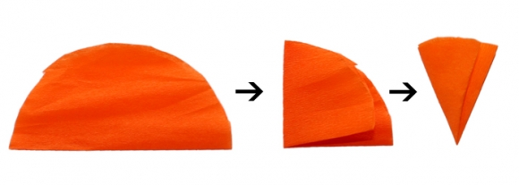
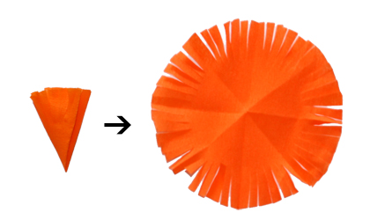
1. Делаем цветы. Для этого на оранжевой бумаге при помощи циркуля делаем три кружочка разных размеров диаметром в 10 см, 8 см и 6 см. Складываем кружочки несколько раз и делаем на них при помощи ножниц бахрому

Slide 18
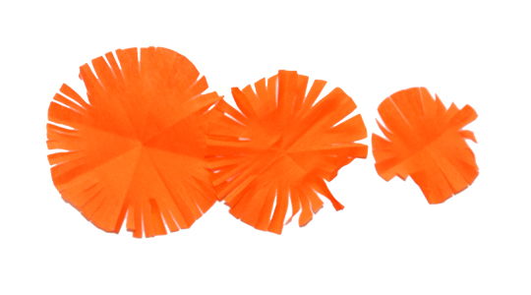
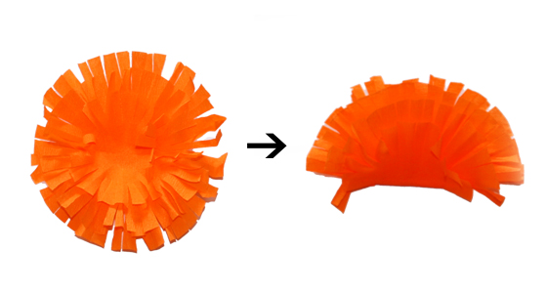
2. Складываем кружочки от большего к меньшему и склеиваем их серединки между собой. Когда они высохнут цветок складываем вдвое выворачивая меньшим кружком наружу

Slide 19
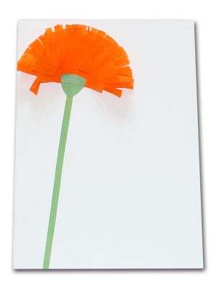
3. Лист бумаги А 4 складываем пополам, чтобы получилась закрытая открытка. Затем клеим будущий стебелёк нашего цветка, а на сам цветок, а точнее на его основание так же наносим клей и прикладываем его к стеблю

Slide 20
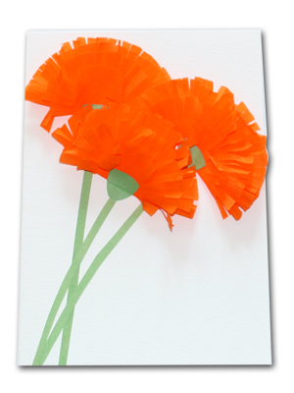
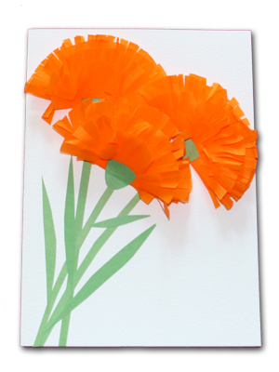
4. Таким же образом делаем и приклеиваем еще 2 цветка открытке и украшаем её листочками..

Slide 21
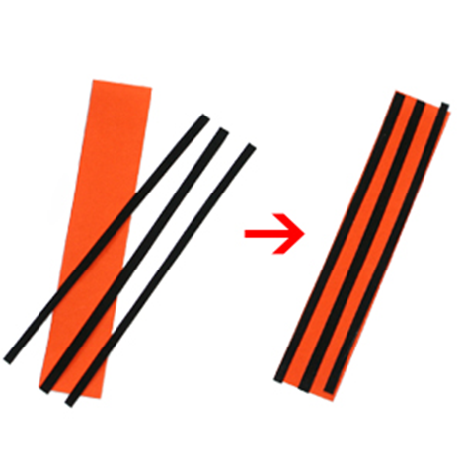
Приклеим георгиевскую ленточку. Сделайте полоску из оранжевой бумаги и тоненькие полоски из чёрной бумаги (саоклейки). Наклейте узенькие чёрные полоски на оранжевую бумагу

Slide 22
Приклейте получившуюся георгиевскую ленточку на уголок открытки. Вот работа и готова
Благодарим, солдаты, вас
За жизнь, за детство и весну,
За тишину, за мирный дом,
За мир, в котором мы живём!

